Slide 1
TRƯỜNG TIỂU HỌC SỐ 1 PHƯỚC THẮNG
Môn: Tiếng Việt
Lớp Hai
Người thực hiện: Ma Thị Tâm
Năm học: 2023 - 2024

Slide 2
Khởi động

Slide 3
Bảy hũ vàng và cầu vồng là những hình ảnh trong câu chuyện
…..
A. Niềm vui của em.
B. Niềm vui của Bi và Bống
C.Em có xinh không?
D. Cây xấu hổ.

Slide 4
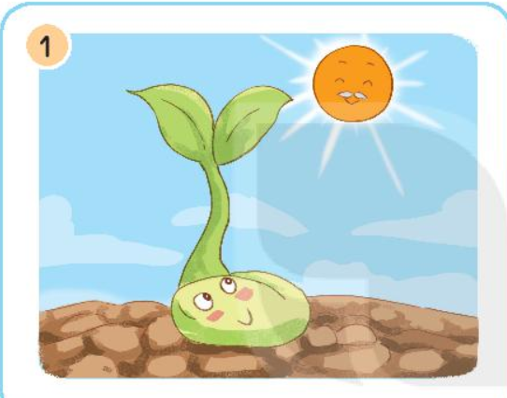
Đây là hình ảnh của câu chuyện gì?
A. Chuyện cây đỗ
B. Chuyện bó đũa
C. Chú đỗ con
D. Sự tích cây đỗ

Slide 5
Trong câu chuyện Câu chuyện bó đũa, gia đình đó có mấy anh em?
…..
A. 5.
B. 2
C.4
D. 3

Slide 6
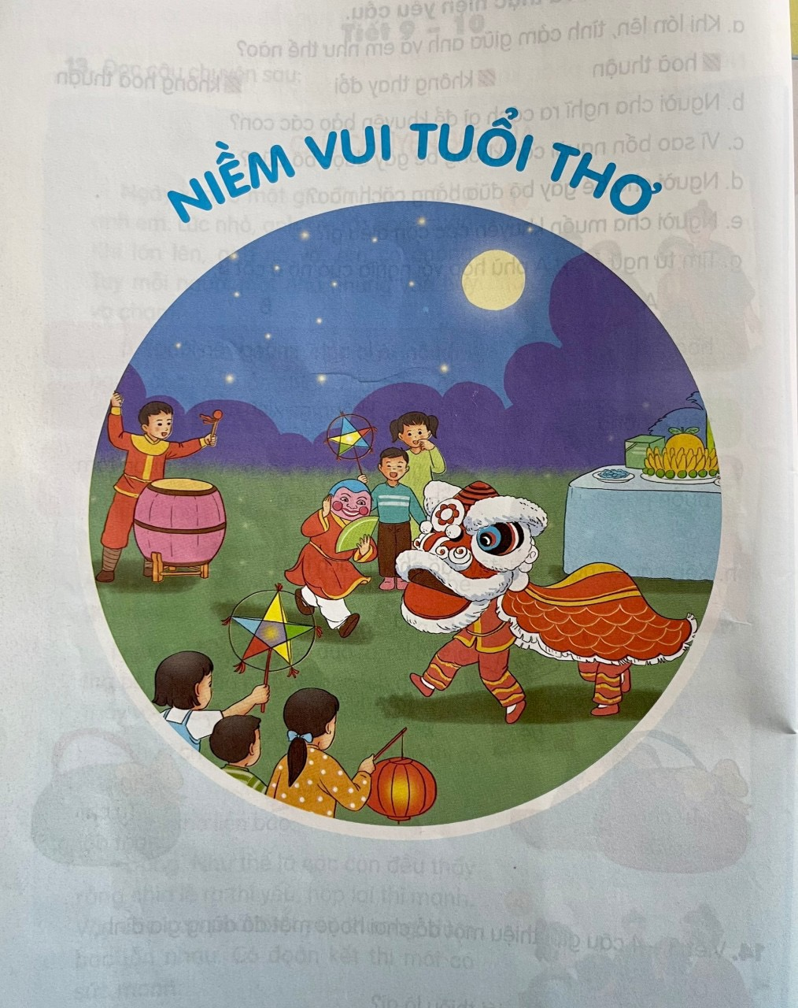

Slide 7
Nói về một người bạn của em.
Bạn em tên là gì?
Em chơi với bạn từ khi nào?
Em và bạn ấy thường làm gì?
Em thích nhất điều gì ở bạn ấy?

Slide 8
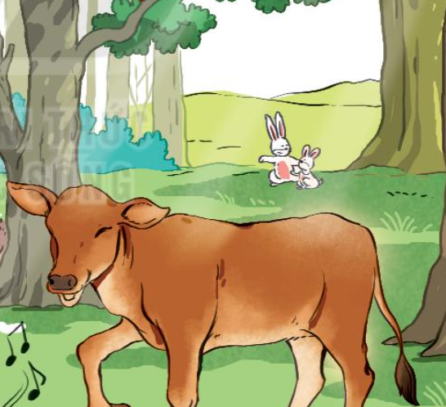
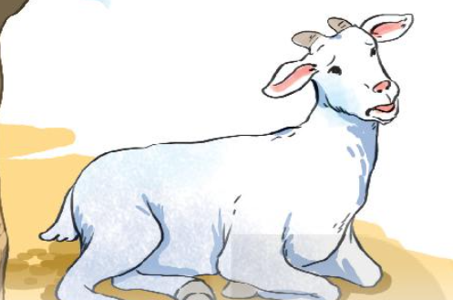

Slide 9
Thứ Bảy ngày 28 tháng 10 năm 2023
Tiếng Việt
Gọi bạn

Slide 10
Gọi bạn
Tự xa xưa thuở nào
Trong rừng xanh sâu thẳm
Đôi bạn sống bên nhau
Bê vàng và dê trắng.
Bê vàng đi tìm cỏ
Lang thang quên đường về
Dê trắng thương bạn quá
Chạy khắp nẻo tìm bê
Đến bây giờ dê trắng
Vẫn gọi hoài: “Bê! Bê!”
Định Hải
Một năm, trời hạn hán
Suối cạn, cỏ héo khô
Lấy gì nuôi đôi bạn
Chờ mưa đến bao giờ?

Slide 11
Gọi bạn
Bê vàng đi tìm cỏ
Lang thang quên đường về
Dê trắng thương bạn quá
Chạy khắp nẻo tìm bê
Đến bây giờ dê trắng
Vẫn gọi hoài: “Bê! Bê!”
Định Hải
1.
Tự xa xưa thuở nào
Trong rừng xanh sâu thẳm
Đôi bạn sống bên nhau
Bê vàng và dê trắng.
3.
2.
Một năm, trời hạn hán
Suối cạn, cỏ héo khô
Lấy gì nuôi đôi bạn
Chờ mưa đến bao giờ?

Slide 12
Gọi bạn
Tự xa xưa thuở nào,
Trong rừng xanh sâu thẳm.
Đôi bạn sống bên nhau,
Bê Vàng và Dê Trắng.
Một năm, trời hạn hán,
Suối cạn, cỏ héo khô.
Lấy gì nuôi đôi bạn,
Chờ mưa đến bao giờ?
Bê Vàng đi tìm cỏ,
Lang thang quên đường về.
Dê Trắng thương bạn quá,
Chạy khắp nẻo tìm Bê.
Đến bây giờ Dê Trắng,
Vẫn gọi hoài: “Bê! Bê!”

Slide 13
Luyện đọc
/
Bê vàng đi tìm cỏ
Lang thang quên đường về
Dê trắng thương bạn quá
Chạy khắp nẻo tìm bê
Đến bây giờ dê trắng
Vẫn gọi hoài: “ Bê ! Bê !”
/
/
/
/
/
/
/
/
/

Slide 14
Gọi bạn
Bê vàng đi tìm cỏ
Lang thang quên đường về
Dê trắng thương bạn quá
Chạy khắp nẻo tìm bê
Đến bây giờ dê trắng
Vẫn gọi hoài: “Bê! Bê!”
Định Hải
1.
Tự xa xưa thuở nào
Trong rừng xanh sâu thẳm
Đôi bạn sống bên nhau
Bê vàng và dê trắng.
3.
2.
Một năm, trời hạn hán
Suối cạn, cỏ héo khô
Lấy gì nuôi đôi bạn
Chờ mưa đến bao giờ?

Slide 15
sâu thẳm
rất sâu
GIẢI NGHĨA TỪ
lang thang
Đi hết chỗ này đến chỗ khác, không dừng lại ở nơi nào.
hạn hán
Tình trạng thiếu nước do nắng lâu, không mưa gây ra

Slide 16
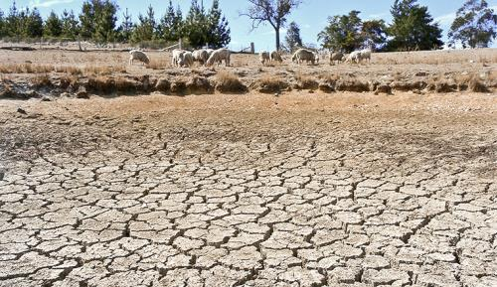
hạn hán

Slide 17
Gọi bạn
Bê vàng đi tìm cỏ
Lang thang quên đường về
Dê trắng thương bạn quá
Chạy khắp nẻo tìm bê
Đến bây giờ dê trắng
Vẫn gọi hoài: “Bê! Bê!”
Định Hải
1.
Tự xa xưa thuở nào
Trong rừng xanh sâu thẳm
Đôi bạn sống bên nhau
Bê vàng và dê trắng.
3.
2.
Một năm, trời hạn hán
Suối cạn, cỏ héo khô
Lấy gì nuôi đôi bạn
Chờ mưa đến bao giờ?

Slide 18
VẬN DỤNG

